Slide 1
ІСТОРІЯ КОНСОНАНТИЗМУ В РОСІЙСЬКІЙ МОВІ

Slide 2
План
Система приголосних фонем давньоруської мови до початку писемності (X – XI ст.)
Зміна шиплячих і ц
Зміна сполучень гы, кы, хы в ги, ки, хи

Slide 3
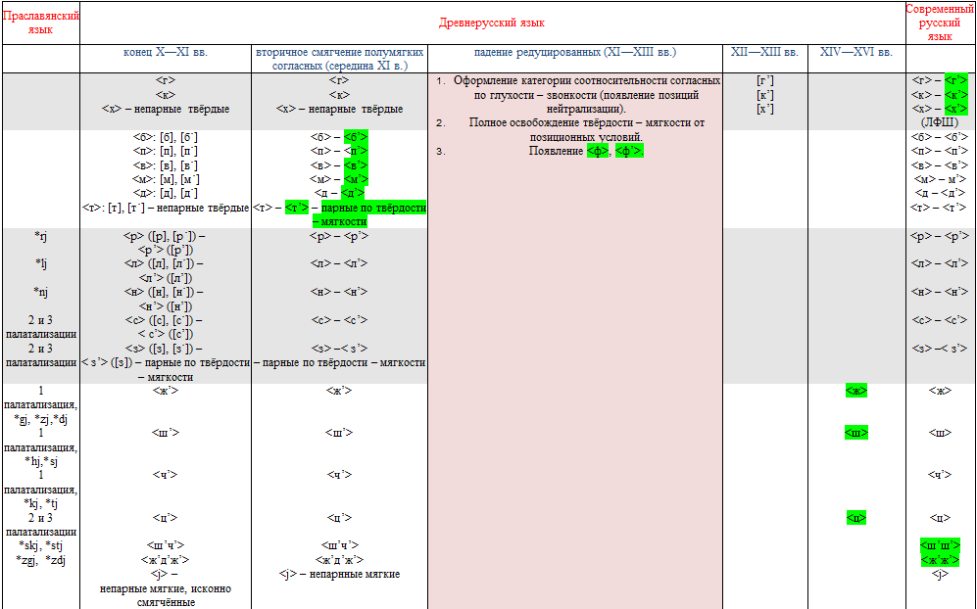
Історія приголосних

Slide 4
Система приголосних фонем давньоруської мови Х – ХІ ст.
Система приголосних фонем псл. мови успадкована з іє. мови
АЛЕ:
не було приголосного [х] < *s
за “правилом юрка” після голосних *i, *u, та приголосних *r, *k, якщо далі не слідував один з вибухових приголосних *p, *k, *t, *s > *х. У сполученнях [sk], [st], [sp] *s зберігався

Slide 5


відсутній [ф],
Букви
слова з цим звуком запозичені з грецької мови
[f] у живій розмовній мові замінювався звуками [p] або [х], сполученням [хv]: Осип -Иосиф, Хома - Фома, Хведор - Федор

Slide 6
співвідношення твердих і м’яких приголосних:
тверді [p], [b], [m], [v], [t], [d], [g], [k], [х]
м’які [ž’], [š’], [č’], [c’], [j]
[s] – [s’], [z] – [z’], [r] – [r’], [l] –[l’], [n] – [n’].
перед голосними переднього ряду тверді приголосні (крім задньоязикових) ставали пом’якшеними
Вторинна палаталізація – приблизно друга половина ХІ ст. – зміна пом’якшених приголосних перед голосними переднього ряду на м’які
зближенням тембру приголосних і голосних
Ліквідація відмінності між фонематичною та позиційною м'якістю
не в усіх діалектах др. мови цей процес відбувся послідовно

Slide 7
Історично м’які приголосні
Тверді приголосні: [p], [b], [v], [m], [t], [d], [s], [z], [n], [r], [l], [k], [g], [x]
М'які приголосні: [š], [ž], [c’], [č], [s’], [z’], [n’], [r’], [l’], [j], а також злиті [šč] і [žǯ]
В псл. добу м’які приголосні виникали двома шляхами:
1. у результаті пом’якшення приголосних під дією [j];
2. у результаті зміни задньоязикових приголосних перед голосними переднього ряду або після голосних переднього ряду.

Slide 8
Палаталізація задньоязикових
- процес пом’якшення задньоязикових приголосних *[g], *[k], *[x] перед голосними переднього ряду або після них
І палаталізація (регресивна):
*[g], *[k], *[ch] [e] (< *ĕ), [i], [ь], [ě] (< [*ē]), [ę], [r’], [l’] в псл. мові змінилися на м’які шиплячі:
*[g] > [ǯ] > [ž], *[k] > [č], [x] > [š]
друс. дроугъ – дроужина, слоухъ – слышьно, роука – пороучити
[ě] > [а] після нових шиплячих приголосних
бежать, кричать, слушать

Slide 9
ІІ палаталізація (регресивна)
перед голосними переднього ряду [i₂] і [ě₂] < *[oi], *[ai]
задньоязикові приголосні > м’які свистячі :
[g] > [ʒ] > [z’], [k] > [c’], [х] > [s’]
друс. Н.в. одн. вълкъ – Н.в. множ. вълци,
Н.в. одн. нога – М.в. одн. на нозҍ,
слухъ – послоуси
зміна псл. сполук * [kvě] < * [kvoi], *[gvě] < * [gvoi] в *[c’vě], *[z’vě] (через ступінь [ʒ’vě])
схсл. і пвдсл. *kvoitъ > *květъ >* c’větъ – друс. цвҍтъ
*gvoizda > *gvězda > *d’z’vězda >* z’vězda – друс. звҍзда
чес. květ
ІІІ палаталізація (прогресивна)
після голосних переднього ряду *[ĭ] > [ь] , *[ī] > [i], *[ę] > [ä]
[g] >[ʒ] > [z’], [k] > [c’], [х] > [s’]
друс. овьца (<*ovьc’a < *ovika), отьць(< *otьcь’ < *otьkъ), вьсь (< *vьsь’ < *vьchъ)
Відбувалась непослідовно: друс. лице, але ликъ

Slide 10
Підсумок.
Палаталізації задньоязикових голосними переднього ряду
 | результат палаталізації нові приголосні фонеми | напрямок палаталізації | палаталізуючі голосні | паралелі
І | č ž š (однаково у всіх слов’янських мовах) | регресивна k + e ... > č g + e ... > ž x + e ... > š | i_{1,} e, ę, ь, ě₁, r’, l’ з монофтонгів | k || č rǫka || rǫčьka g || ž noga || nožьka x || š grěxъ || grěšьnikъ
ІІ | с ʒ s’ / š мови південні та східнослов’янські | мови західнослов’янські (сцс. | польська) | k + ě₂ ... > c g + ě₂ ... > ʒ х + ě₂ … > s' | і₂ ě₂ з дифтонгів | k || c rǫka || rǫcě g || ʒ noga || noʒě x || s’ muxa || mus’ě
ІІІ | с ʒ s’ / š як в іі палаталізації | прогресивна e, ь, i + k > c e, ь, i + g > ʒ e, ь, i + x > s | ь і ę (r’) | *vьxъ > vьsь

Slide 11
Йотова палаталізація
задньоязикові і свистячі змінювались на м’які шиплячі, а сам *[j] зник:
[*kj] > [č], [*gj] > [ž], [*chj] > [š]
[*sj] > [š], [*zj] > [ž]
плакати – плачь, лъжа (< *lъgja), доухъ – доуша, писати – пишеть, кожа (<*kozja)
передньоязикові + *[j]:
[*tj] > [č], [*dj] > [ǯ] > [ž]
у пвдсл. [*tj] > [s’t’], [*dj] > [z’d’]
свет – свеча – освещение, огород – горожу – ограждение

Slide 12
[*kt] і [*gt] + голосний переднього ряду
схсл. > [č’]
пвдсл. > [št]
зхсл. > [c’]
*mogti > *mokti ([g] >[k] унаслідок асиміляції за глухістю) > друс. мочи, стсл. мошти, чес. moci).

Slide 13
губний приголосний + *[j]
[*pj], [*bj], [*mj], [*vj]
на початку слова у всіх слов’янських мовах
> [pl’], [bl’], [ml’], [vl’]
унаслідок впливу j асиміляції поруч з губним розвивався [l’] вторинний (l-epentheticum):
плюю, блюдо
не на початку слова, то [l’] спостерігається тільки у схсл. і пвдсл. мовах (крім болгарської, де l-epentheticum було втрачено пізніше)
давньорус. і стсл. земля
відчутний у зхсл. мовах:
чес. země [zemn’e]

Slide 14
сонорний + *[j]
[*rj] > [r’], [*lj] > [l’], [*nj] > [n’]
буря, воля, конь
групи приголосних + *[j]
[*skj] і [*stj] схсл. і зхсл. > [šč], стсл. [št] (стсл. тьшта, давньорус. тьшча).
[*zgj], [*zdj] > [žd] (передавався в пам’ятках написанням жд)

Slide 15
Розрізнення результатів першої палаталізації та впливу *[j]
А) шиплячий приголосний (на місці історичного задньоязикового приголосного) + голосний переднього ряду – перша палаталізація
АЛЕ в іменниках з основою на *jo шиплячий унаслідок впливу *j;
у пасивних дієприкметниках на -ень та іменниках на -ение, утворених від дієслова на ‑ити, шиплячий виник унаслідок впливу *[j];
немає голосного переднього ряду або є голосний заднього ряду – записати слово давньоруською
смешной < смьшьныи, пушок < пушькъ
Б) шиплячий + голосний заднього ряду – виник унаслідок впливу *j на приголосний
у дієсловах на -жати, -чати, -шати та іменниках типу жаръ, часъ шиплячий виник з задньоязикового приголосного унаслідок дії першої палаталізації

Slide 16
Історія шиплячих і [ц]
шиплячі приголосні та [ц] – звуки вторинного походження – виникли з інших звуків унаслідок пом’якшення перед голосним переднього ряду або впливу *[j].
історично м’які
Розвиток [ž], [š] і [с’] у давньоруській мові полягав на їх ствердінні:
жы, шы, цы
до XIV ст. шиплячі стверділи:
перед цими звуками вже відбувається перехід е > ’o (пор. ёжик)
[с’] ствердів приблизно до XVI ст., оскільки перед цим звуком переходу e > ’o не спостерігалося (пор. отец)
[с’] поширений у значній частині північновеликоруських діалектів
[ž] і [š] відомі в Кіровській, Івановській і деяких інших областях
[č] – рос. літ. мова, [č] твердий в західноруських і північновеликоруських говірках

Slide 17
[šč], [žd] < *stj, *skj, *sk’
у північних і західних слов’ян - [šč]
у південних слов’ян - [št])
< *zdj, *zgj
([žd] – передається написанням жд)
втрата вибухового елемента
перетворення на довгі шиплячі [š] і [ž]
щука, вожжи, дождик, дрожжи

Slide 18
Доля сполук [kы], [gы], [хы]
Кыевъ, гыбель, хытрый, рукы, ногы, сохы
[k], [g], [х] перед [і] змінювались на м’які шиплячі або свистячі
роука – роуцҍ, дорога – дорозҍ, монахъ – монасҍ
Можливість появи [k’], [g’], [х’] виникла ще до XII – XIII ст. унаслідок вирівнювання основ
роукҍ, дорогҍ, монахи
у запозичених словах (гигантъ, хитонъ і т.д.), котрі рано потрапили до друс. мови з інших мов,
ймовірно, [k], [g], [х] вимовлялись як звуки просунуті у більш передню зону.
лише в XII – XIII ст. оформилось протиставлення [k] – [k’], [g] – [g’], [x] – [х’]

Slide 19
XII – XIII ст. у сполученнях [kы], [gы], [хы]
голосний пересувається до переднього рядя приголосний пом’якшується
У рос. мові стали послідовно розрізнятись позиції [и] і [ы]:
[и] після м’якого
[ы] після твердого приголосного
після задньоязикових у цій позиції міг закріпитись або [и], або [ы].
усередині морфем закріпились сполучення [ki], [gi], [xi],
на межі морфем - [kы], [gы], [хы] (виняток – вигук кыш)

Slide 20
Хронологія найважливіших фонетичних змін у мові
До Х ст. – завершення різних типів палаталізації, у тому числі і під впливом [j].
До середини Х ст. – втрата носових голосних.
ХІ ст. – вторинне пом’якшення приголосних.
Приблизно середина ХІІ ст. – занепад редукованих.
ХІІ – ХV ст. – перехід е > ‘o.
ХІІ – XV ст. – пом’якшення задньоязикових приголосних.
Від ХІІІ ст. – оглушення кінцевих дзвінких приголосних і асимілятивно-дисимілятивні процеси у сфері приголосних унаслідок занепаду редукованих.
ХІІІ ст. – друге повноголосся.
ХІІІ - XVII ст. – втрата звука [ě].
XIV ст. – акання.
XIV ст. – ствердіння [š] і [ž].
XVI ст. – ствердіння [с].

